Slide 1
Dino++
Guilherme Aguilar de Oliveira
Tiago Gonçalves da Silva

Slide 2
Requisitos e porcentagem cumprida

Slide 3
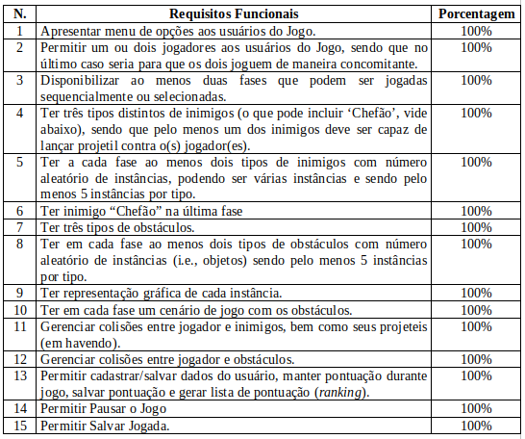
Porcentagem geral: 100%

Slide 4
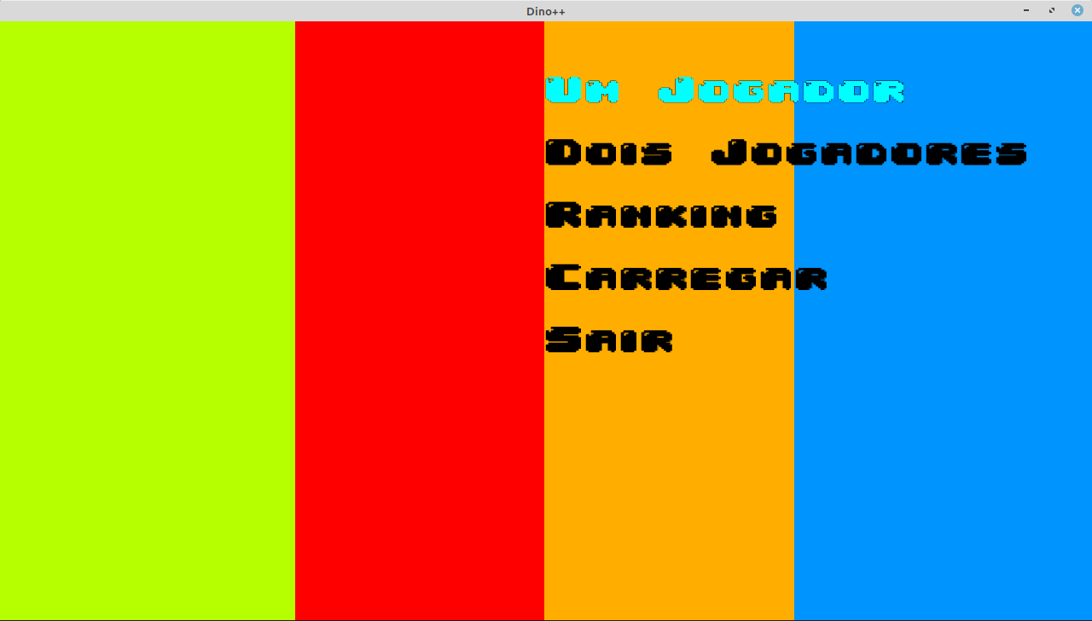
1. Apresentar menu de opções
Classes:
Menu
MenuPrincipal
MenuPause

Slide 5
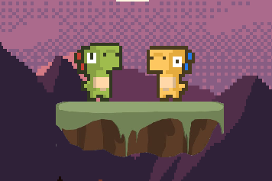
2. Permitir um ou dois jogadores
Classes:
Jogador
Guigo
Titi

Slide 6
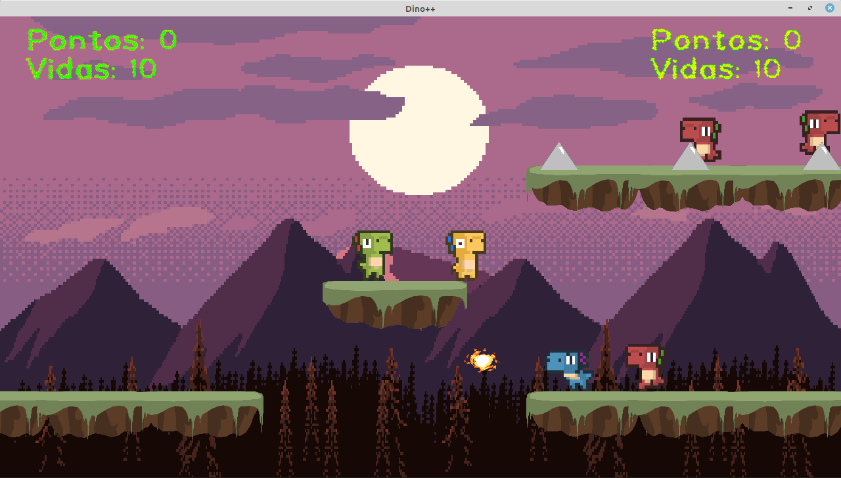
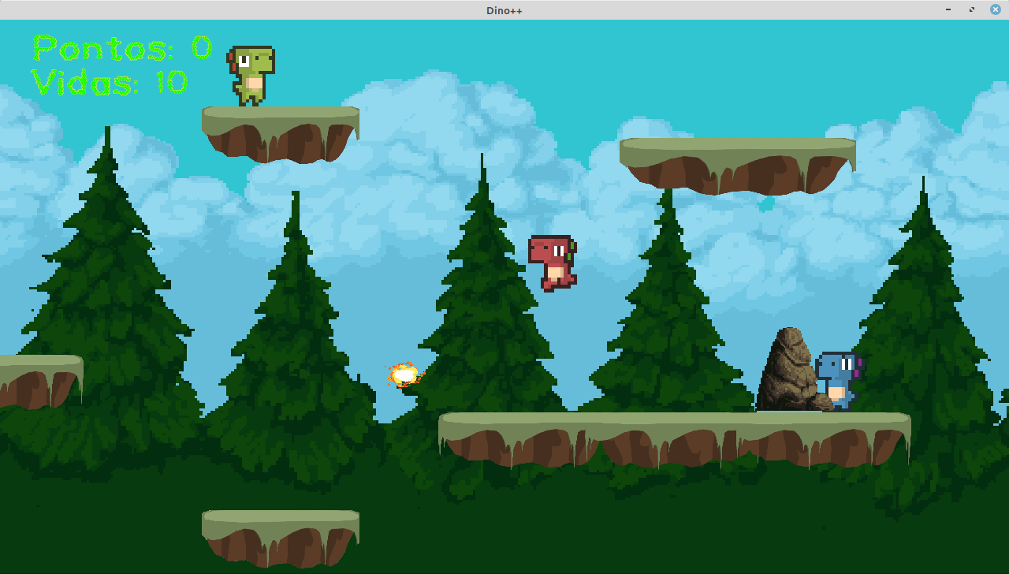
3. Duas Fases
Classes:
Fase
Montanha
Floresta

Slide 7


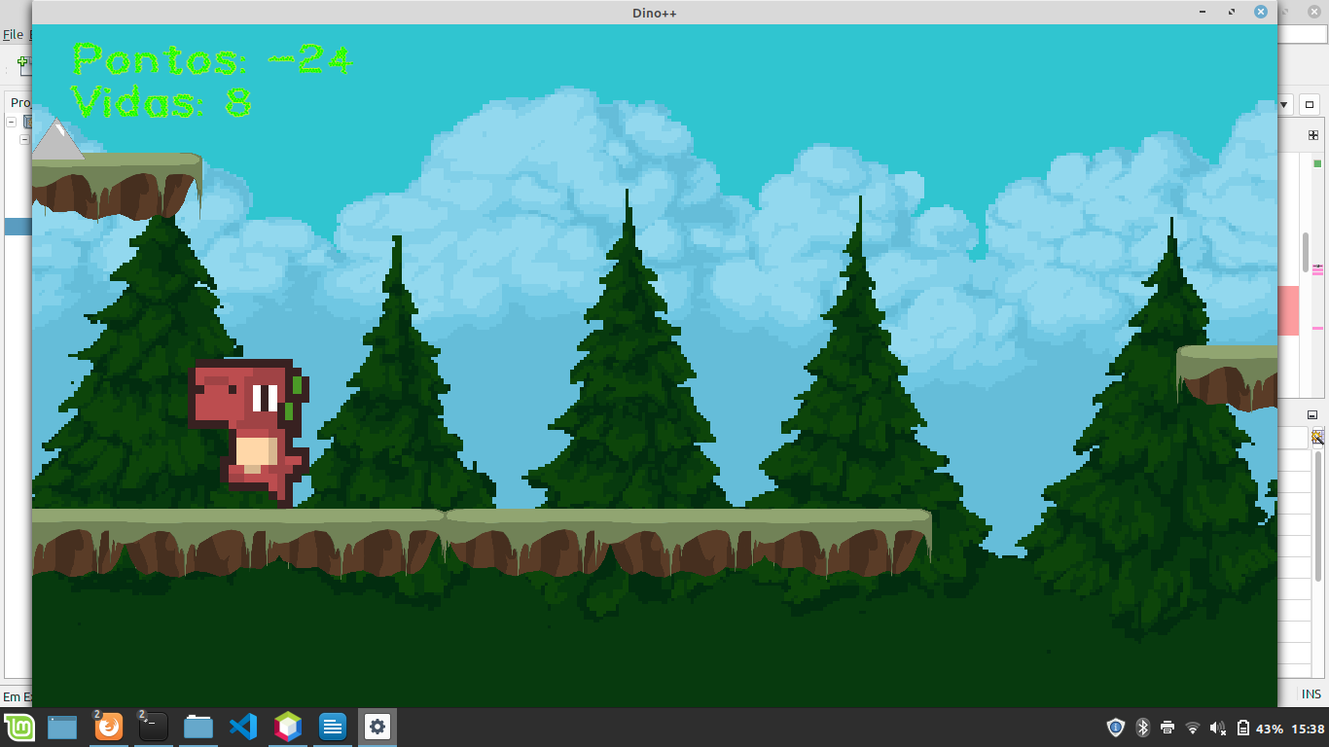
4. Três inimigos
Classes:
Inimigo
Andino
Atiradino
AtiradinoThread
ChefeDino

Slide 8
6. Chefão
Classes:
Inimigo
ChefeDino

Slide 9

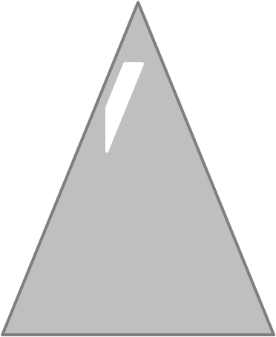
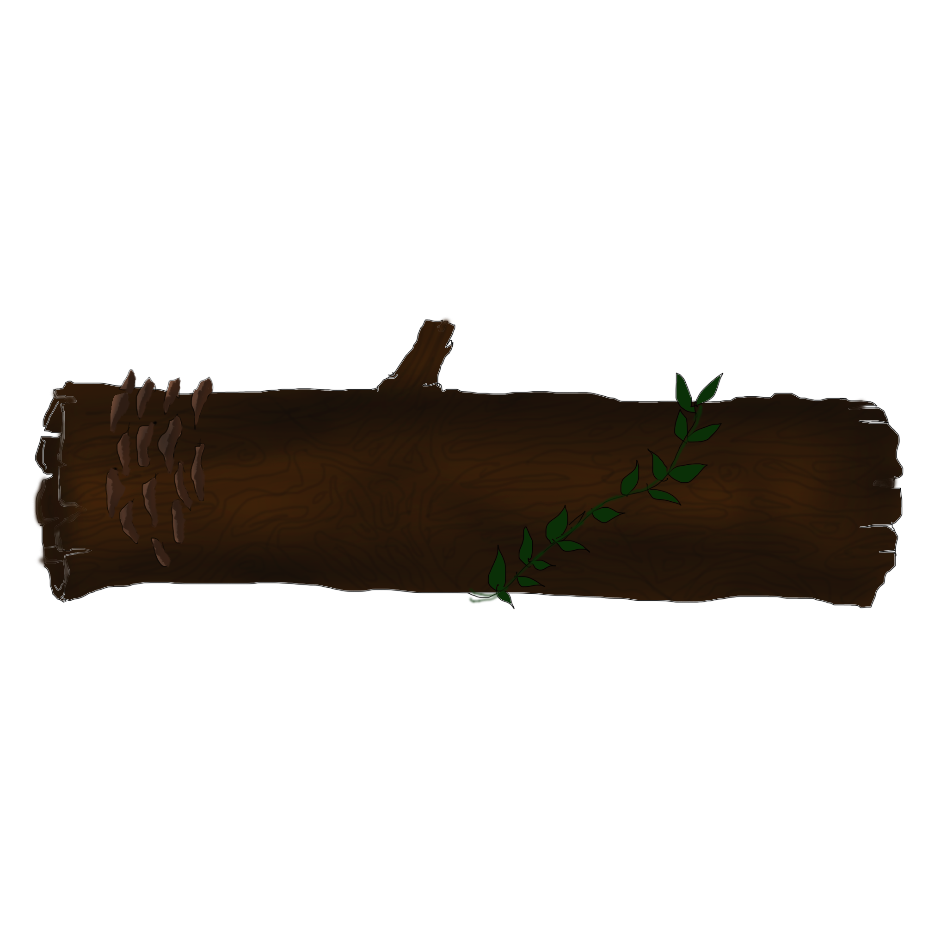
7. Três Obstáculos
Classes:
Obstaculo
Espinho
Galho
Pedra

Slide 10
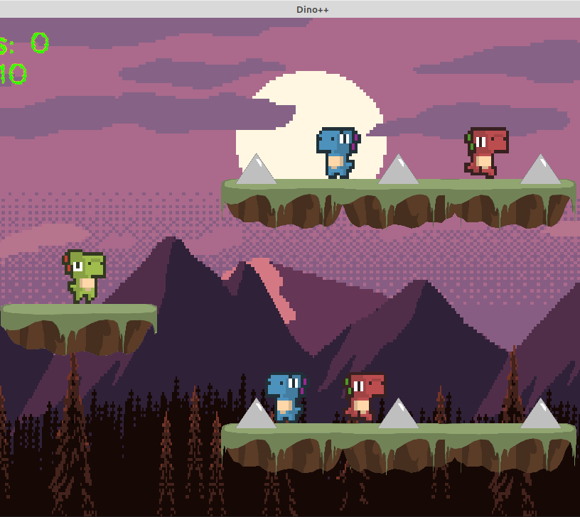
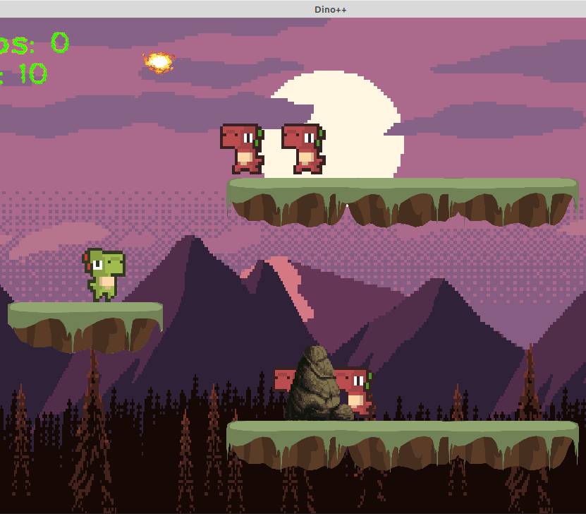
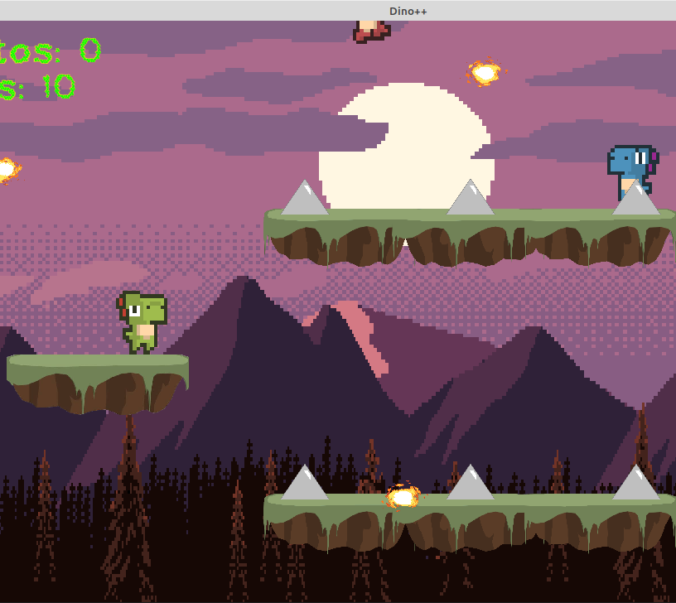
5, 8. Instâncias aleatórias e pelo menos 5
Classes:
FabricaFase
FabricaMontanha
FabricaFloresta

Slide 11

Todos outros
requisitos

Slide 12
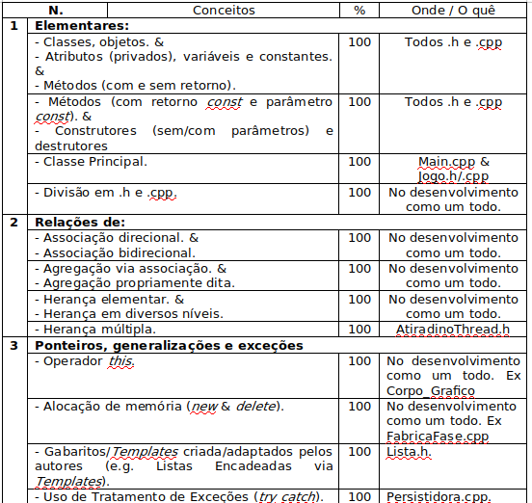
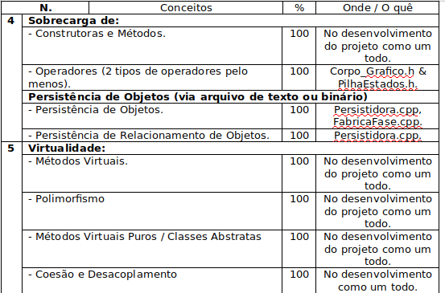

Slide 13
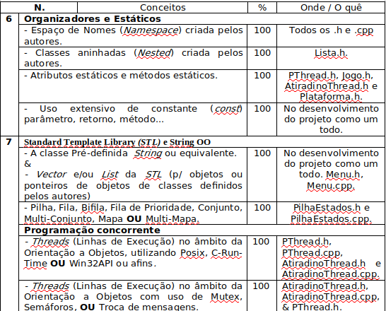
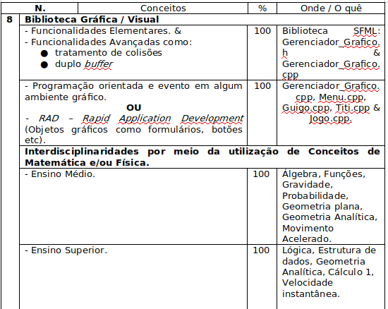

Slide 14
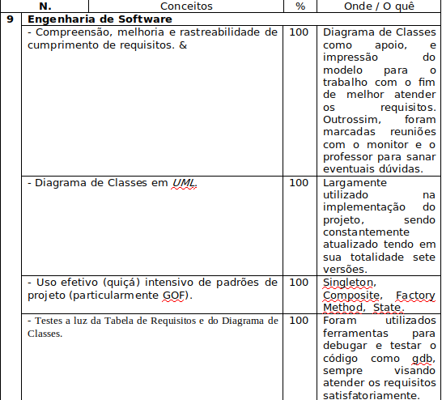
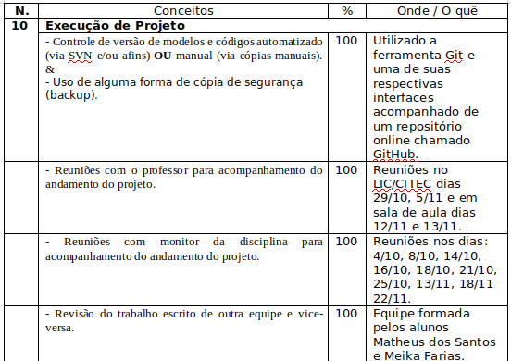
Porcentagem geral: 100%

Slide 15
Implementação

Slide 16
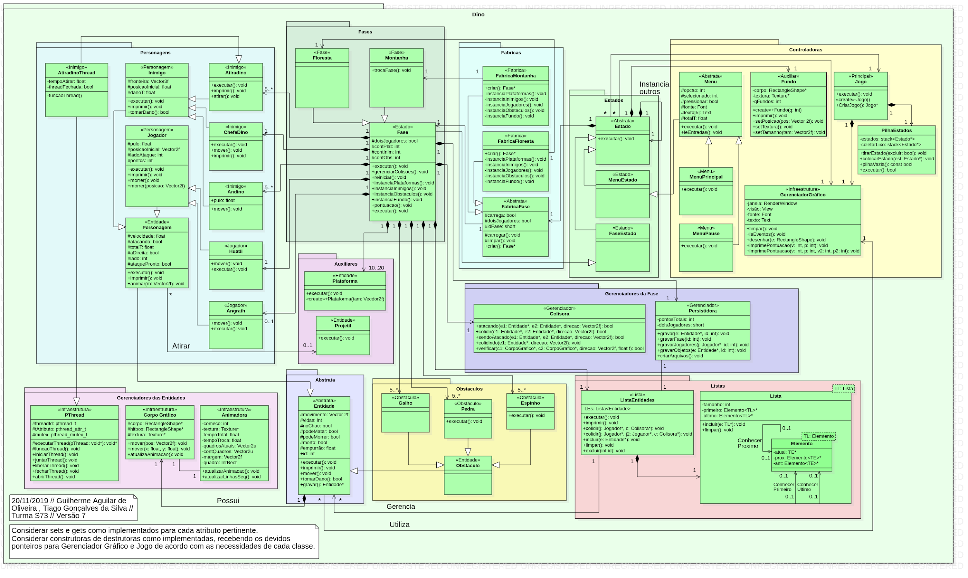

Slide 17
Implementação
Polimorfismo
Colisões
Classes de controle
Threads
Persistência

Slide 18
Conclusão
Resultado satisfatório
Grande auto-aperfeiçoamento
Entendimento da importância de conceitos

